Slide 1
Simulation unseres Sonnensytems
Frederik Rieß, aaron Kurda, Michael Keller, Jasha schmidt & felix willrich

Slide 2
Inhaltsverzeichnis
Allgemeines
Berechnung der Umlaufbahnen
N-Körperproblem
Programmvorstellung
Fehlerabschätzung
Fazit

Slide 3
Allgemeines zur Simulation
Simulation des Sonnensystem
Erstellt in 3D mit Unity(C#)
Alle Planeten ohne Monde werden simuliert
Möglichkeit Asteroiden zu erstellen
Startpunkt sind die Daten von 1959 – 2019, jeweils der 1.1.XXXX
Simulationsdaten werden mit den Daten der NASA verglichen

Slide 4
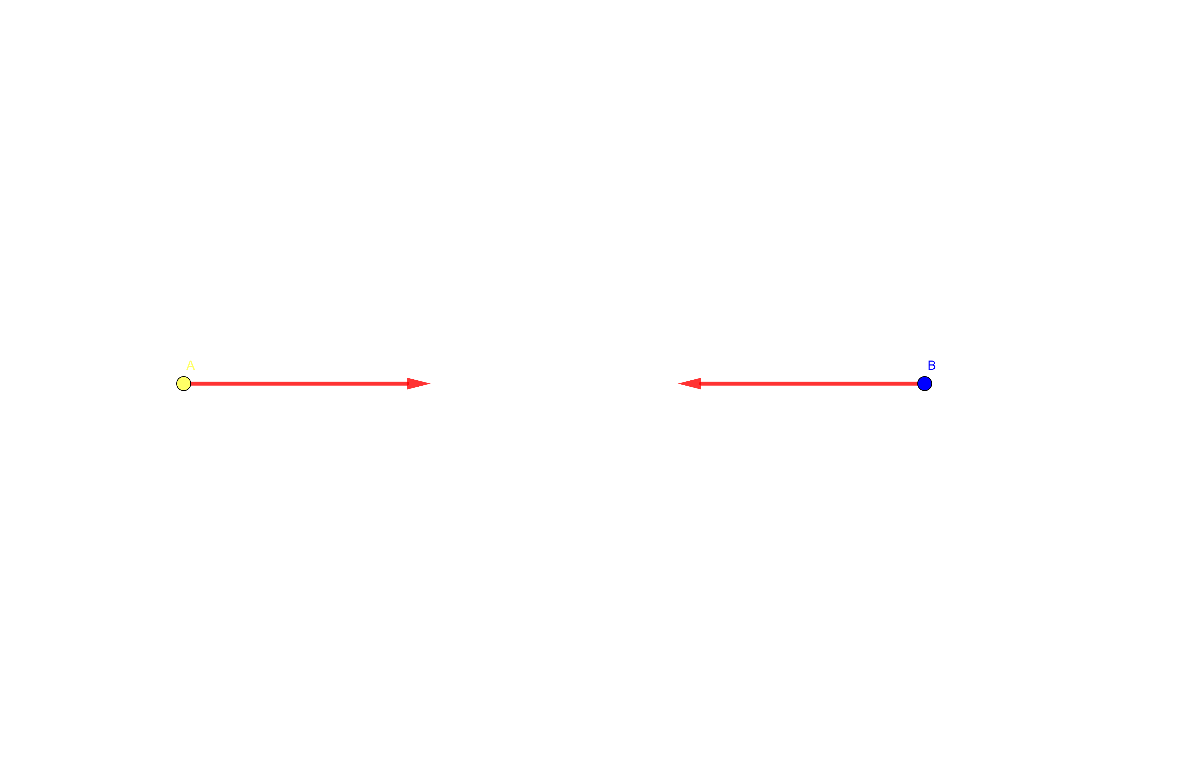
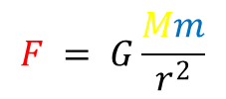
Physik
$$F = G\frac{Mm}{r^{2}}$$
Massen ziehen sich gegenseitig mit der Kraft F an

Slide 5
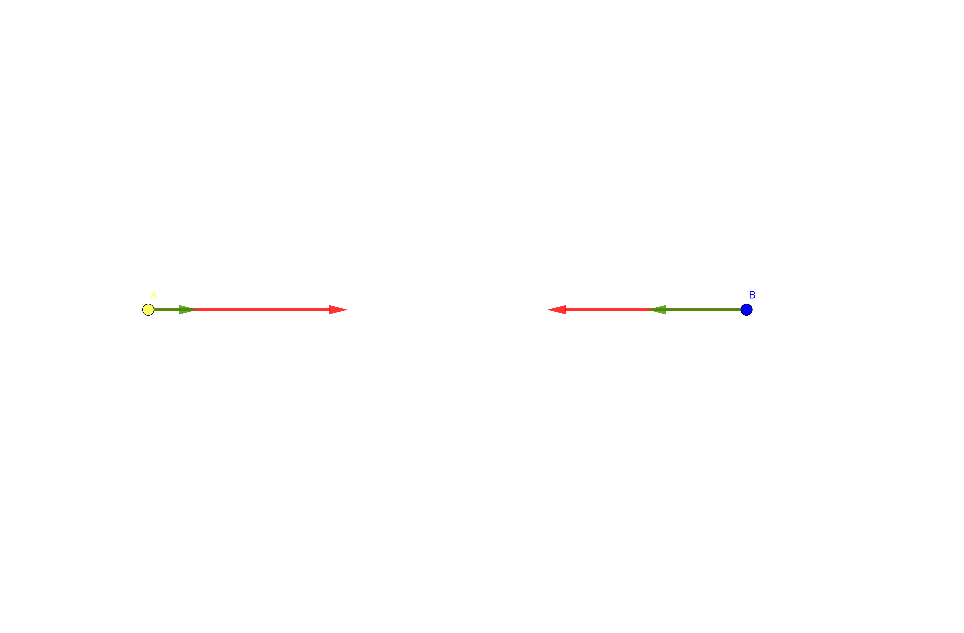
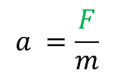
Physik
$$F = G\frac{Mm}{r^{2}}$$
$$a =\frac{F}{m}$$
Objekte mit geringeren Massen werden schneller beschleunigt.

Slide 6
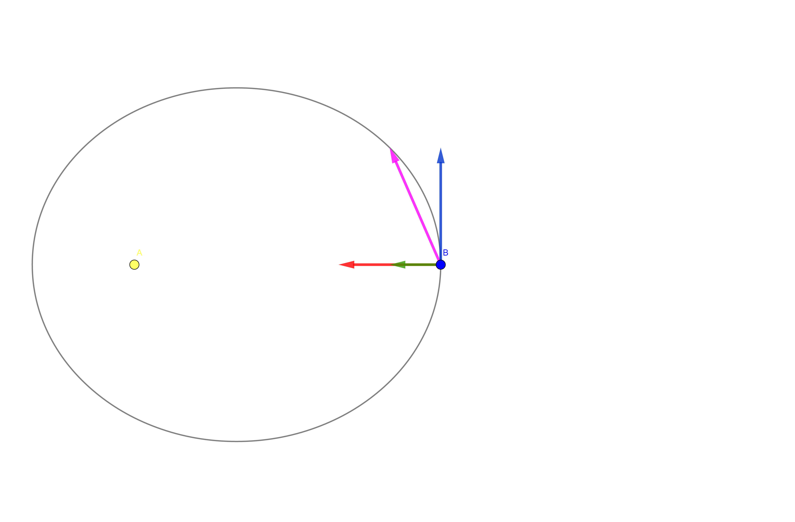
Physik
Durch Vektoraddition des initialen Impulses v und der Beschleunigung a ergibt sich eine elliptische Bahn

Slide 7
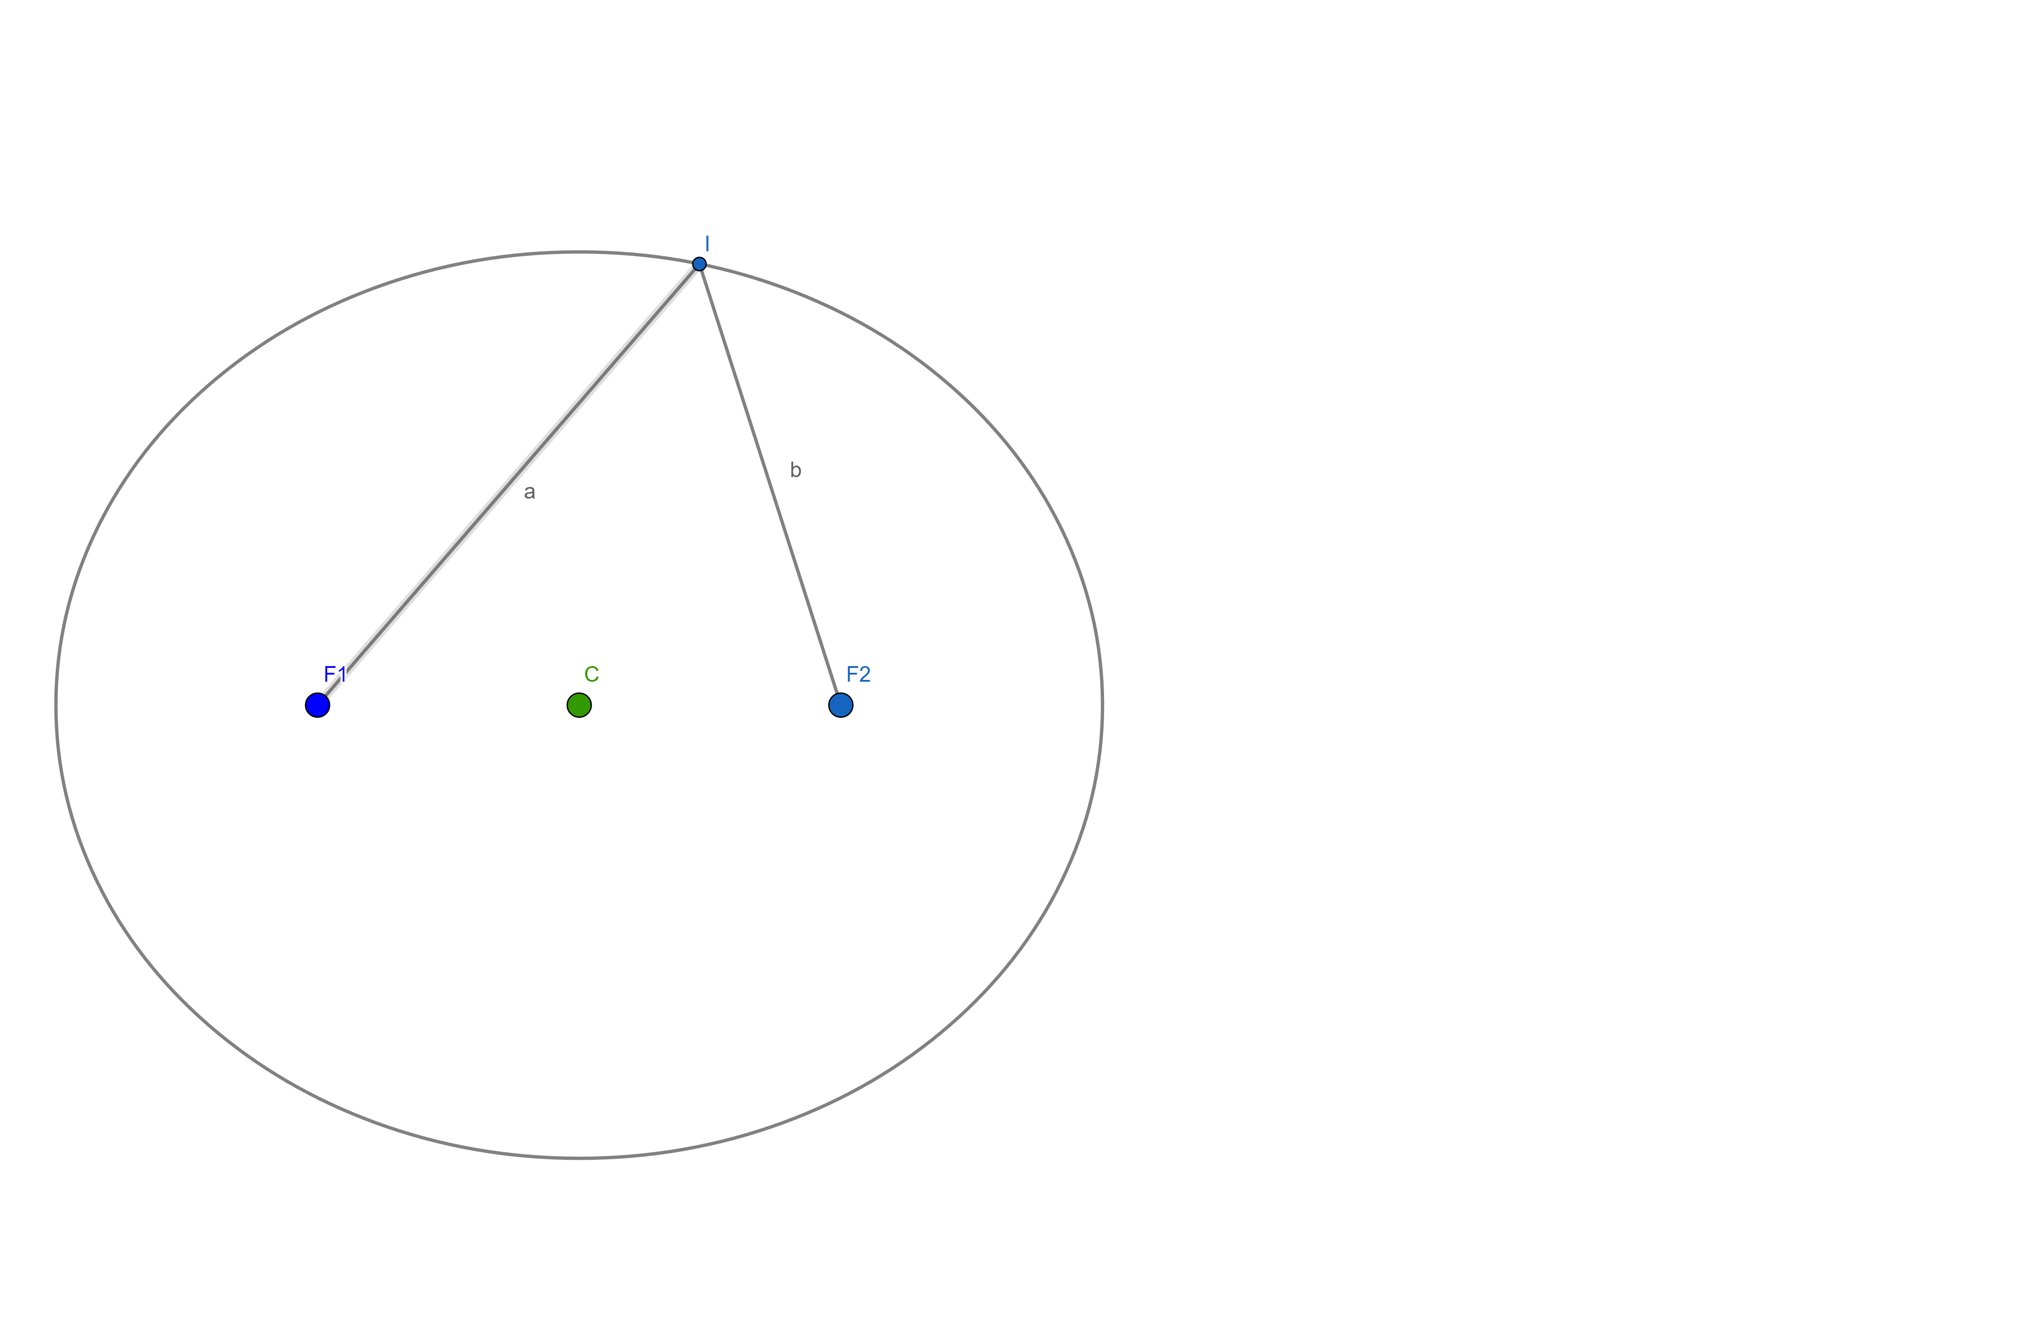
Ellipsen
Geometrische Kurve
Menge an Punkten für die gilt:
a + b = konstant
C := Zentrum der Ellipse, Mittelpunkt auf der Geraden zwischen F1 und F2

Slide 8
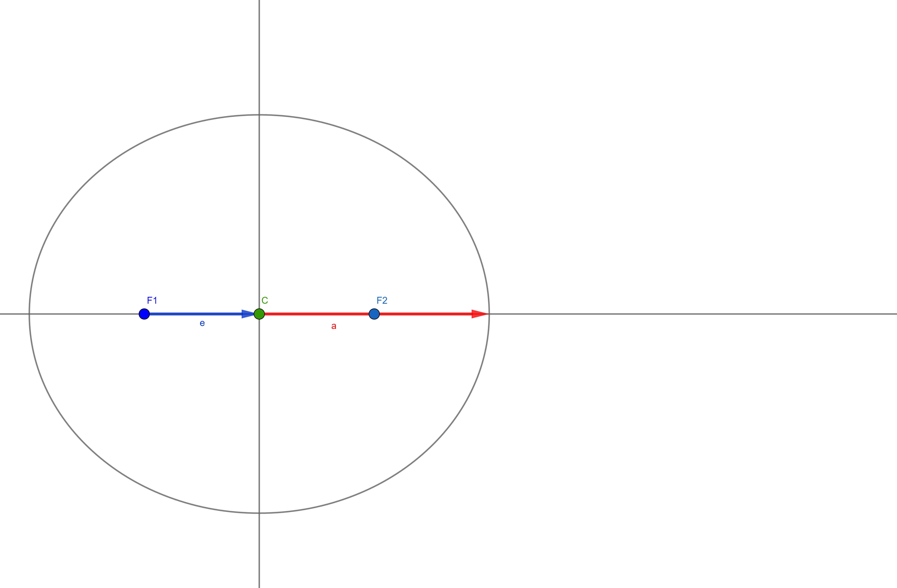
Ellipsen
a := Große Halbachse (Semi-Major-Axis), ein Maß für die Größe der Ellipse
e := Exzentrizität (Eccentricity), ein Maß für die Stauchung der Ellipse, beschreibt den Abstand der Brennpunkte vom Zentrum

Slide 9
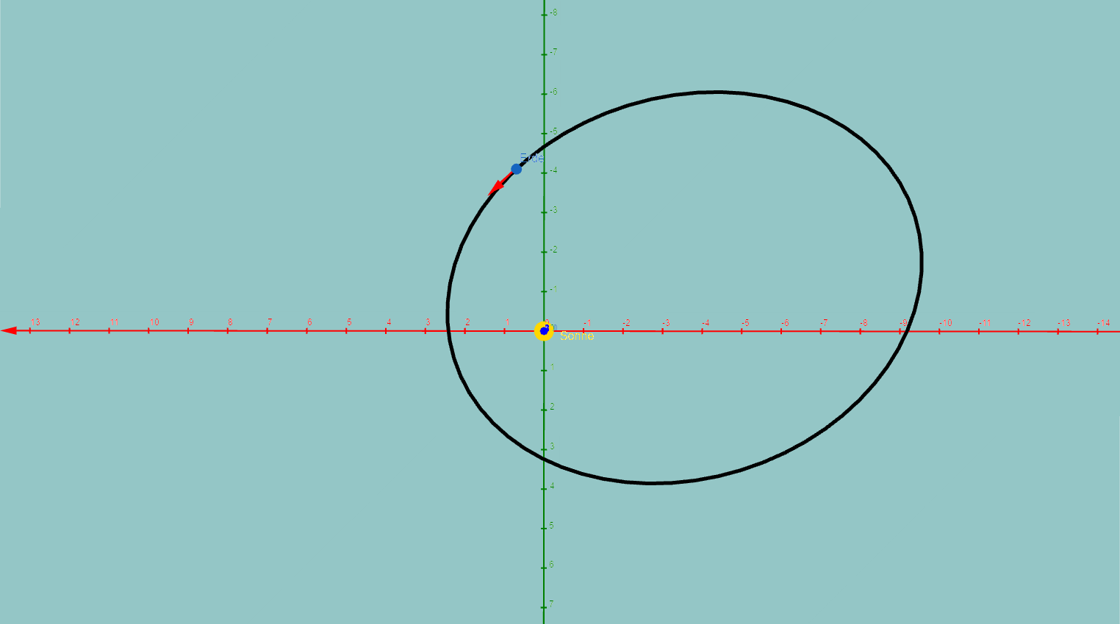
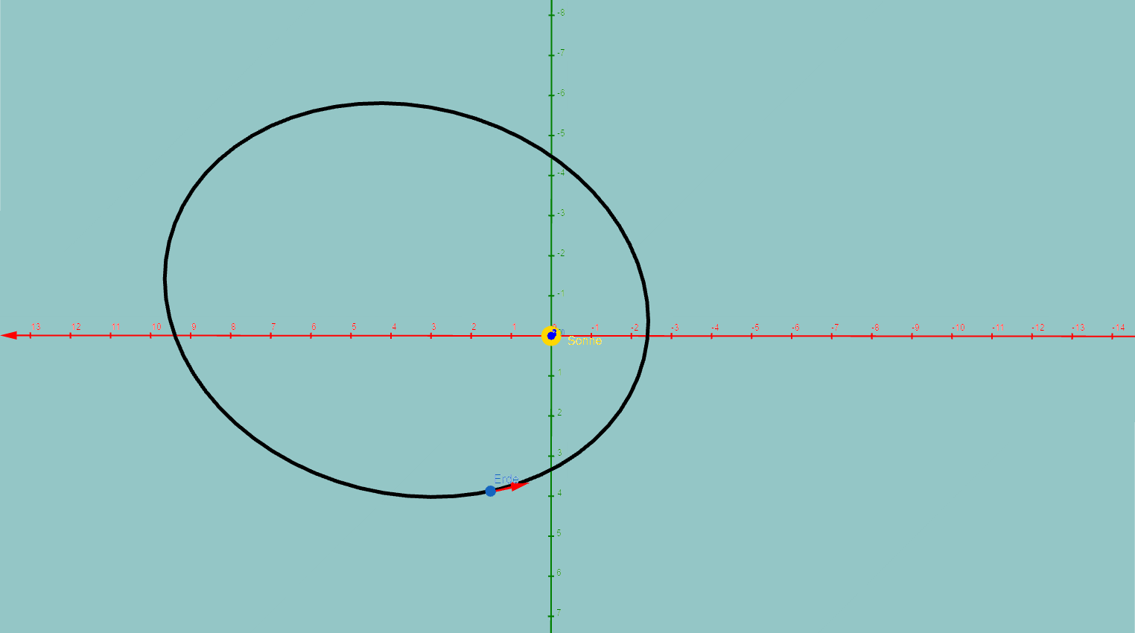
Ellipsen im Raum

Slide 10
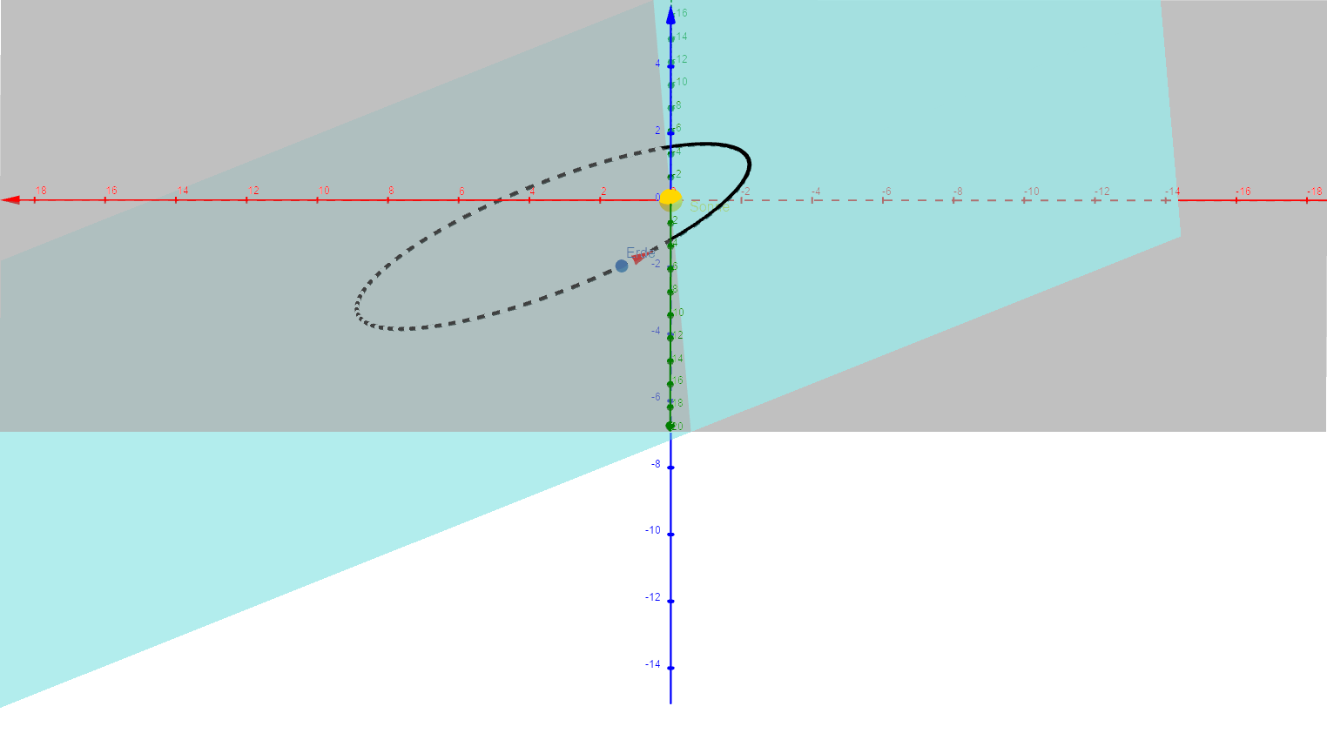
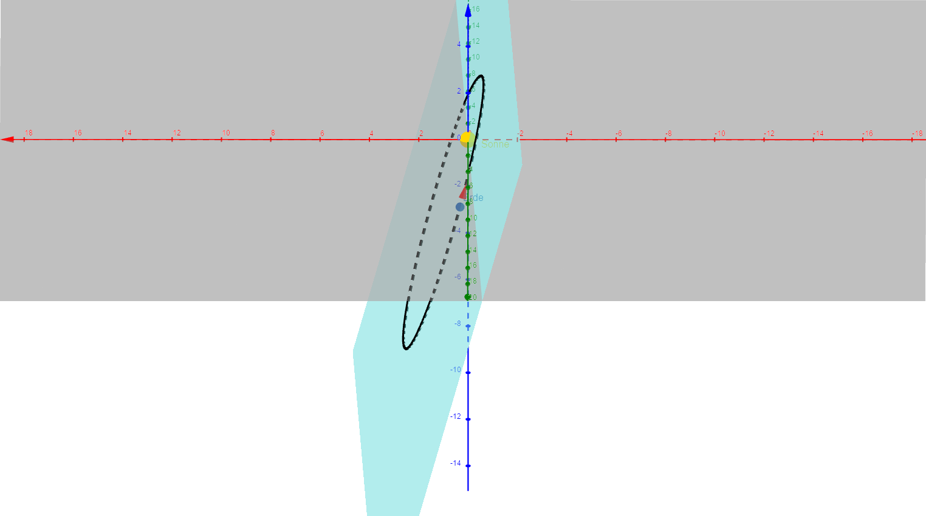
Ellipsen im Raum

Slide 11
Ellipsen im Raum
Ellipsen liegen (wie andere 2D Objekte) immer auf einer Ebene

Slide 12
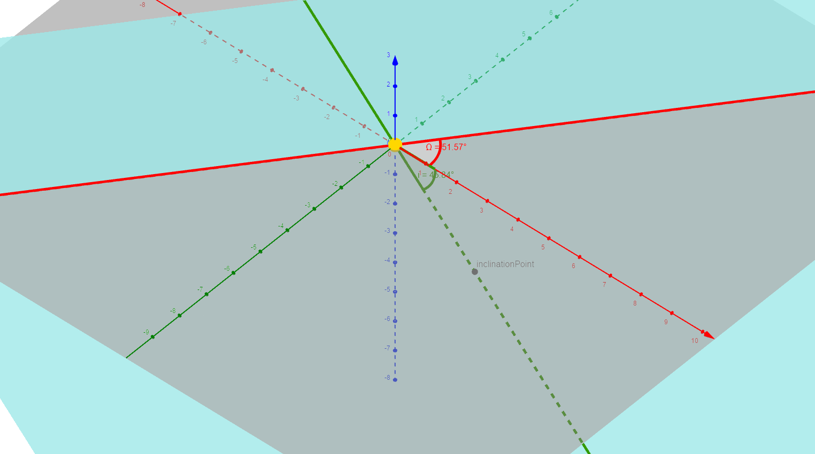
Ellipsen im Raum
2 Winkel:
ι : Inklination ,Winkel zwischen Gerade und X Achse (auf der XY-Ebene)
Ω : Winkel des Aufsteigenden Knotens, Winkel zwischen Gerade und X-Achse (auf der XZ-Ebene)

Slide 13
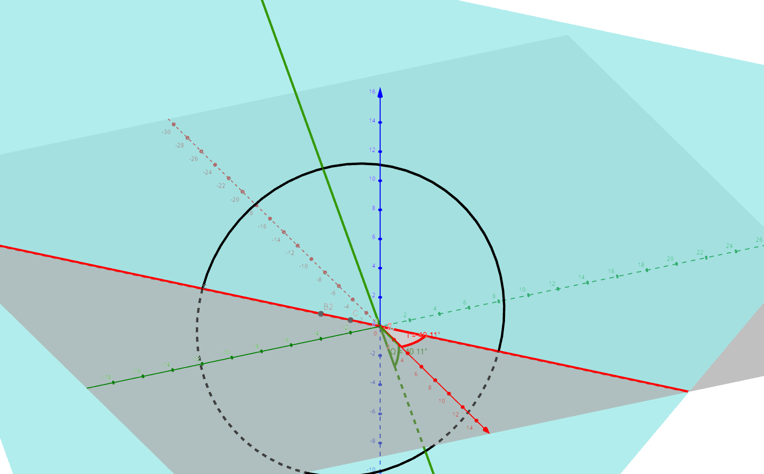
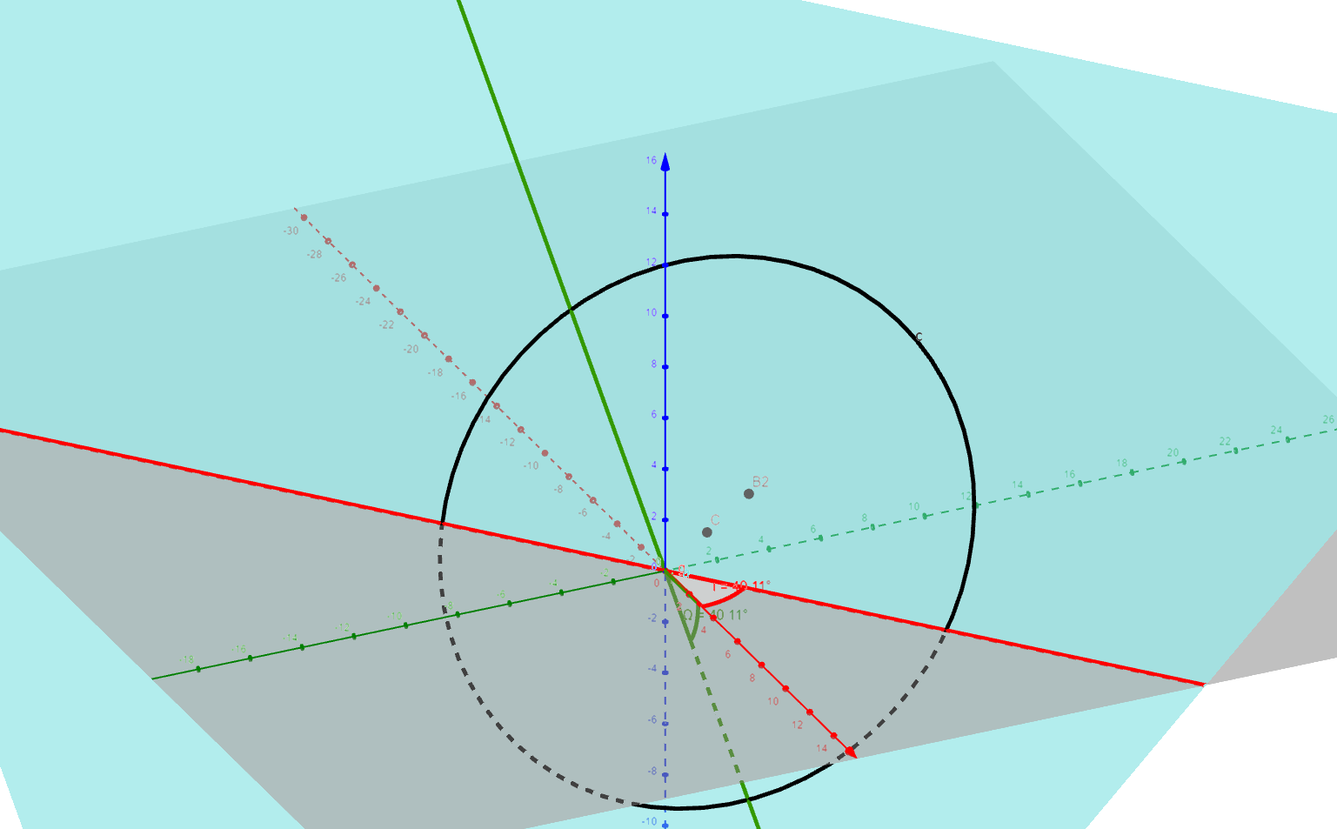
Ellipsen im Raum

Slide 14
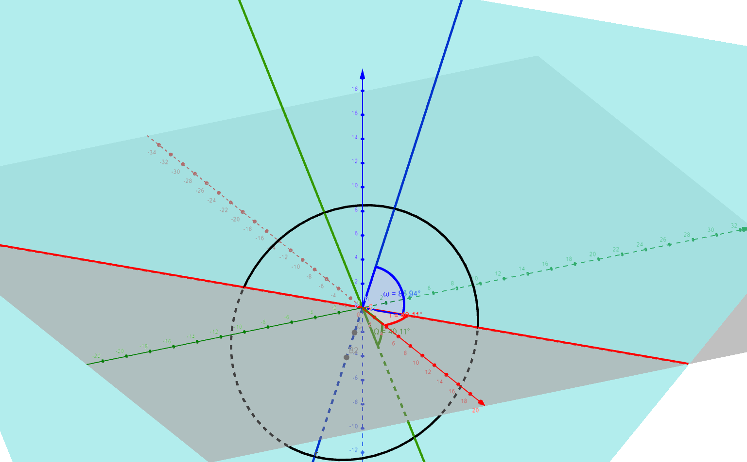
Ellipsen im Raum
ω : Argument der Periapsis, der Winkel zwischen Aufsteigenden Knoten und Periapsis (auf unserer Ebene)

Slide 15
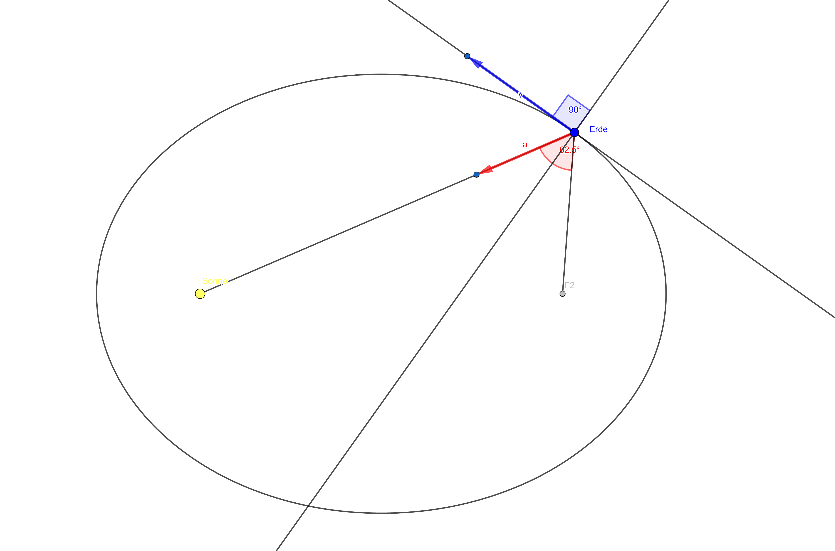
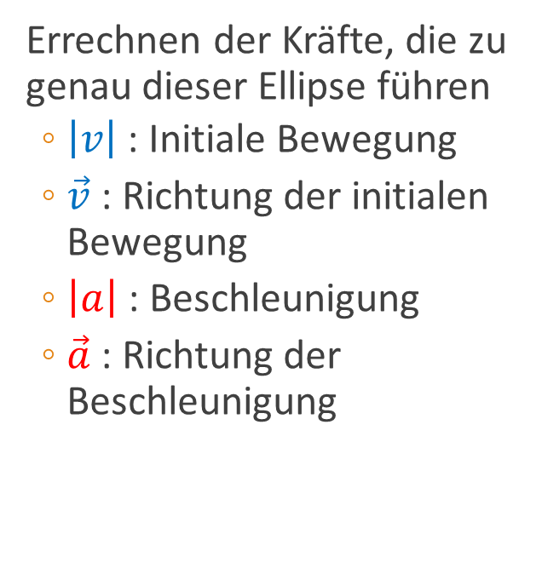

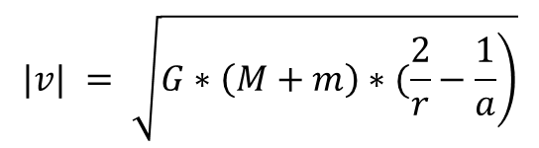
Simulation von Planeten
Errechnen der Kräfte, die zu genau dieser Ellipse führen
$\left|v\right|$ : Initiale Bewegung
$\vec{v}$ : Richtung der initialen Bewegung
$\left|a\right|$ : Beschleunigung
$\vec{a}$ : Richtung der Beschleunigung
$$|v| = \sqrt{\left.G∗\left(M+m\right)∗(\frac{2}{r}−\frac{1}{a}\right)}$$
$$|a| = G∗\frac{m}{r^{2}}$$

Slide 16

Simulation von Planeten
$\vec{a}$ : Wirkt in Richtung der anziehenden Masse
$\vec{v}$ : Tangential zur Ellipse (Orthogonale Gerade der Winkelhalbierenden)

Slide 17
Wird in einer Milliarde Jahre die Erde die Sonne ungefähr so umrunden wie jetzt?

Slide 18
Das Zwei-Körperproblem
- Johannes Kepler gab Regeln an, wie sich ein Planet um einen Stern bewegt
- Durch Newton mathematisch begründet
Aber: Was geschieht bei mehr als zwei Planeten?
-> Eingeschränktes Drei-Körperproblem
-> Karl Frithiof Sundman (unendliche mathematische Reihe)

Slide 19
Das N-Körperproblem

Slide 20
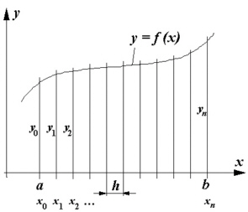
Numerische Verfahren
Exakte Lösung nicht möglich -> Annähern
Voraussetzung ist eine Anfangssituation
Ersetzen der Funktion durch Zahlenwerte

Slide 21


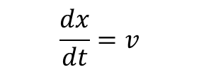
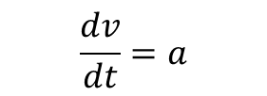
Voraussetzungen
F=Kraft, m=Masse, a=Beschleunigung
$$F=m∗a$$
$$a=F/m$$
Die Beschleunigung ist die Änderung der Geschwindigkeit über eine gewisse Zeit
$$\frac{dv}{dt}=a$$
Die Geschwindigkeit ist die Änderung der Position über eine gewisse Zeit
$$\frac{dx}{dt}=v$$

Slide 22


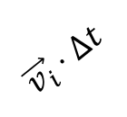





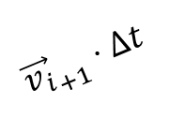


Euler-Verfahren
Veränderung der Position = Geschwindigkeit * Zeitsprung
Veränderung der Geschwindigkeit = Beschleunigung * Zeitsprung
Aktuelle Position ${\vec{x}}_{i}$
Aktuelle Geschwindigkeit ${\vec{v}}_{i}$
$${\vec{x}}_{i+1}={\vec{x}}_{i}+{\vec{v}}_{i}⋅Δt$$
$${\vec{v_{i}}}_{+1}={\vec{v}}_{i}+{\vec{a}}_{i}⋅Δt$$
${\vec{v_{i}}}_{+2}$ $⋅Δt$
$${\vec{x}}_{i+3}$$
${\vec{v_{i}}}_{+1}$ $⋅Δt$
$${\vec{x}}_{i+2}$$
$${\vec{x}}_{i+1}$$
$$\vec{v_{i}}⋅Δt$$
$${\vec{x}}_{i}$$

Slide 23












Runge Kutta 4-Verfahren
$$\left(t_{1},y_{1}\right)$$
$$k_{4}$$
$$y_{0}+\frac{h}{2}∗k_{3}$$
k1 = f(y0, t0)
k2 = f(y0 + h/2 *k1, t0 + h/2)
k3 = f(y0 + h/2 *k2, t0 + h/2)
k4 = f(y0 + h * k3, t0 + h)
y1 = y0 + 1/6 h (k1 + 2k2 + 2k3 + k4)
$$k_{3}$$
$$y_{0}+\frac{h}{2}∗k_{2}$$
$$k_{2}$$
$$y_{0}+\frac{h}{2}∗k_{1}$$
$$y_{0}$$
$$k_{1}$$
$$t_{0}$$
$$t_{0}+h/2$$
$$t_{0}+h$$

Slide 24
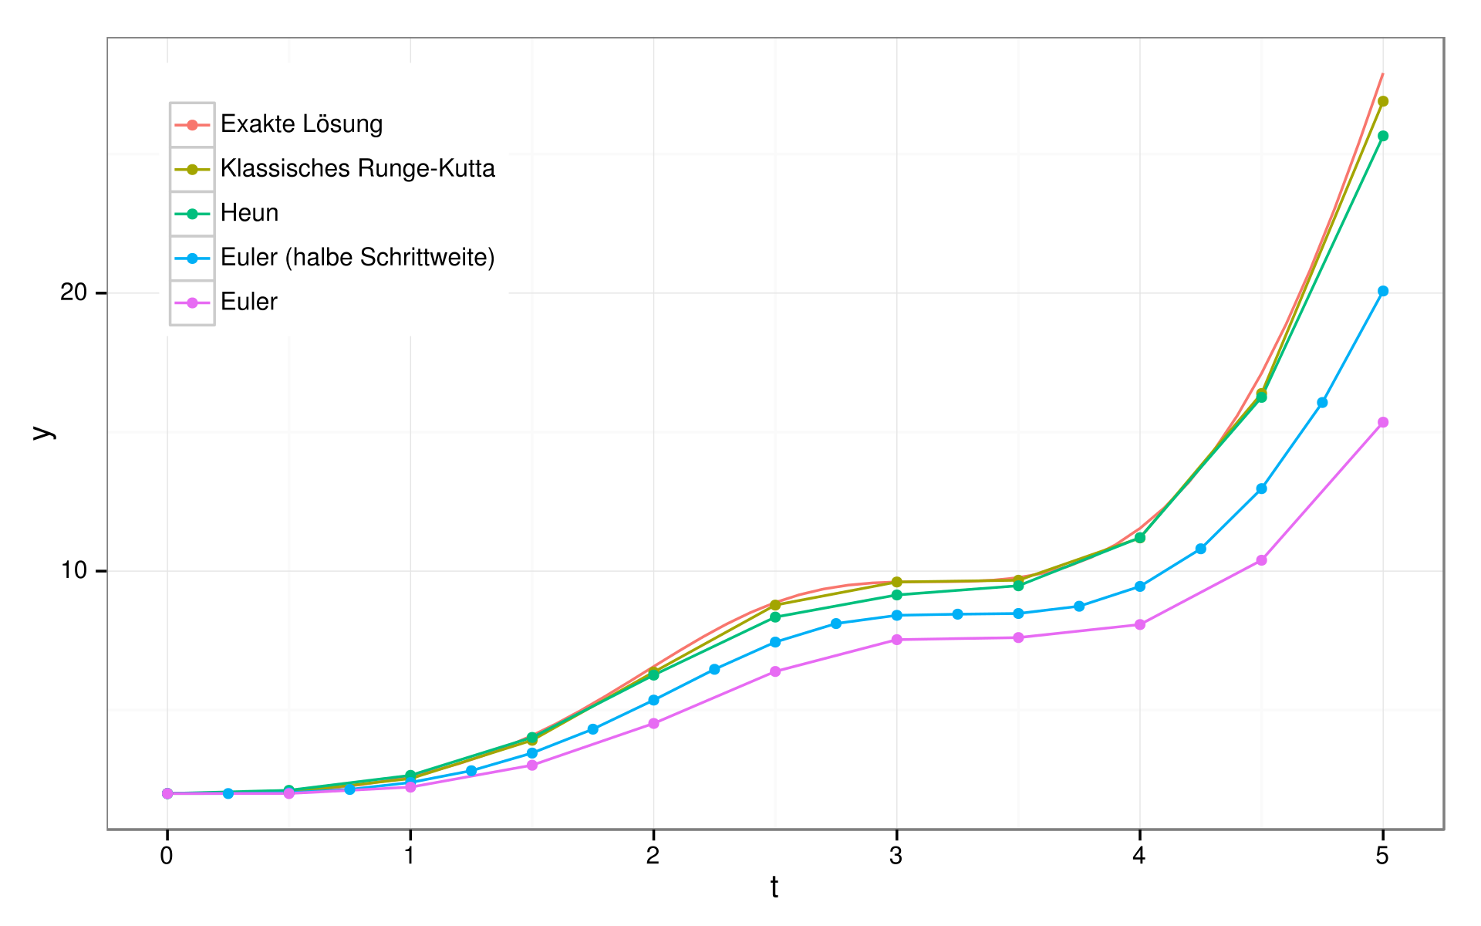
Vergleich verschiedener Verfahren

Slide 25
Weiter geht’s im Programm ☺

Slide 26
Fehlerabschätzung
Systematische Fehler
Gleiche Wirkung auf alle Messungen
Wird in der Fehlerrechnung nicht beachtet
Statistische Fehler
Messfehler, Rundungsfehler, Berechnungsfehler
Wirkung auf jede Messung unterschiedlich
Wird durch unendlich Wiederholungen aufgehoben

Slide 27
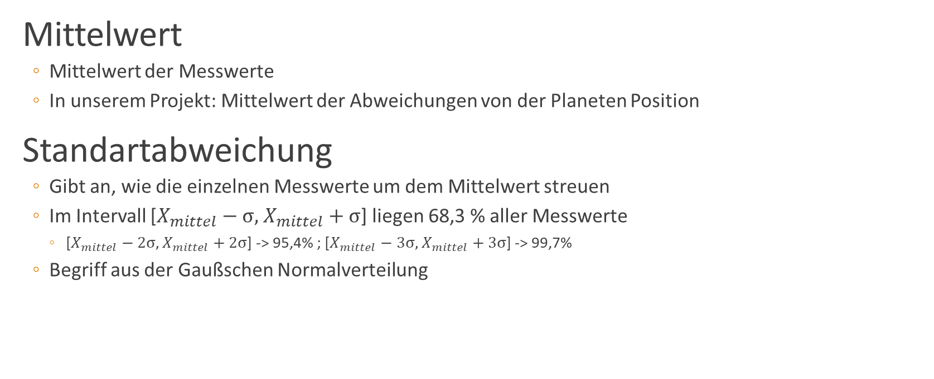
Werkzeuge der Fehlerberechnung
Mittelwert
Mittelwert der Messwerte
In unserem Projekt: Mittelwert der Abweichungen von der Planeten Position
Standartabweichung
Gibt an, wie die einzelnen Messwerte um dem Mittelwert streuen
Im Intervall [$X_{mittel}−σ,$ $X_{mittel}+σ$] liegen 68,3 % aller Messwerte
[$X_{mittel}−2σ,$ $X_{mittel}+2σ$] -> 95,4% ; [$X_{mittel}−3σ,$ $X_{mittel}+3σ$] -> 99,7%
Begriff aus der Gaußschen Normalverteilung

Slide 28
Mögliche Fehlerquellen in unserer Simulation
Berechnungs- und Rundungsfehler des Computers(Float & Double in Unity)
Menschliche Fehler während der Entwicklung
Falsche Auswertung der zugrunde liegenden Daten
Fehler beim Erstellen des Logs

Slide 29
Fazit

Slide 30
Fragen & Ende ☺

